Slide 1

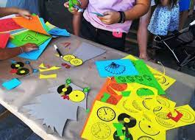
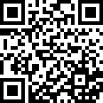
INSIEME DIETRO LA VIA TI INVITA A…
LABORATORI CON LA CARTA
Data:
DOMENICA 12 MARZO 2023
ore 15.30
Luoghi:
ORATORIO DI CASALMAIOCCO
Piazza Roma 2
ORATORIO DI DRESANO
Via Roma 2
Partecipazione Libera
Età: dalla 1° elementare alla 1° Media
Iscrizioni sul sito – pagina EVENTI A CASALMAIOCCO O EVENTI A DRESANO

